Slide 1
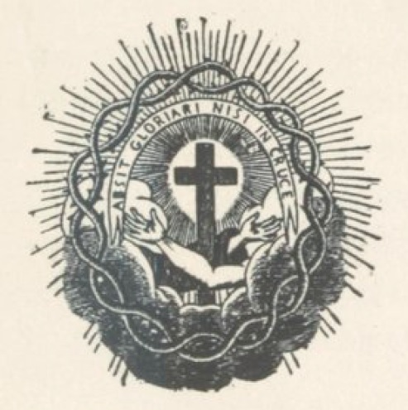
Acte de réception au Tiers-Ordre des Frères-Mineurs Capucins.
1694

Slide 2
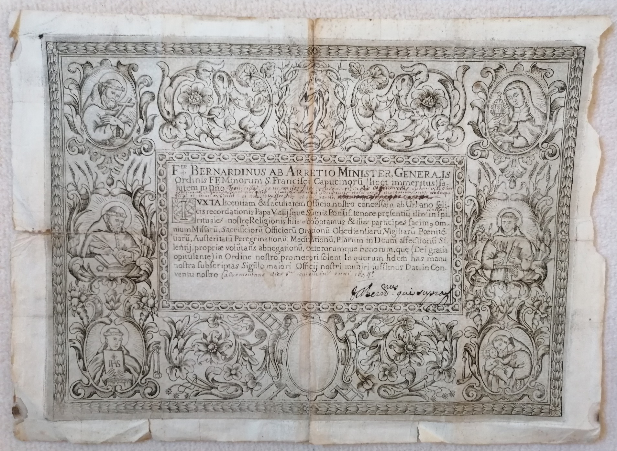
Avant restauration

Slide 3
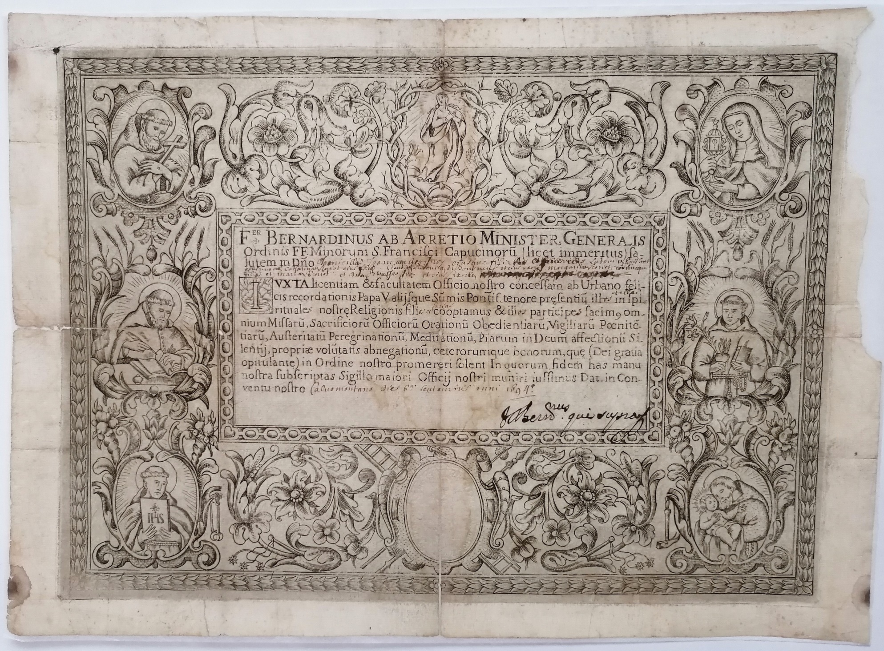
Après restauration

Slide 4
Encart

Slide 5
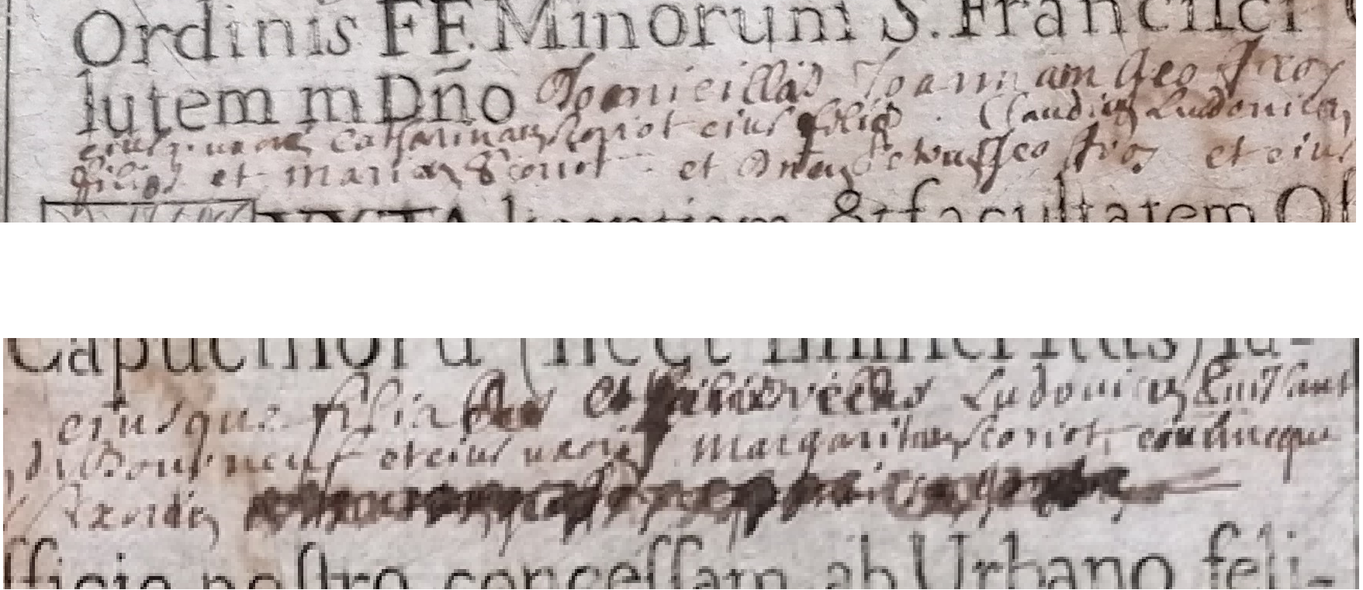
Détail des noms

Slide 6
1. F(rat)er Bernardinus ab Arretio Minister Generalis
2. Ordinis Fratrum Minorum S(anct)i Francisci Capucinorum (licet immeritus), sa-
3. lutem in D(omi)no. Domicillas Joannam Geoffroy eiusque filias et filiastri ? (mots raturés), Ludovicus Puissant
4. ejusque uxorem Catharinam Scoriot, eius filios [blanc], Claudium Ludovicum de Bourneuf et ejus uxorem Margarita Scoriot eorumque
5. filios, et Mariam Scoriot et D(omi)num Petrus Geoffroy et eius uxorem,
6. juxta licenciam & facultatem Officio nostro concessam ab Urbano feli-
7. cis recordationis Papa V aliisque Summis Pontificibus, tenore presentium illos et illas in spi-
8. rituales nostre Religionis filios et filias cooptamus & illos participes facimus om-
9. nium Missarum, Sacrificiorum Officiorum Orationum Obedientiarum, Vigiliaru Poeniten-
10. tiarum, Austeritatum Peregrinationum, Meditationum, Piarum in Deum affectionum Si-
11. lentij, propriae voluntatis abnegationum, ceterorumque bonorum, quæ (Dei gratia
12. opitulante) in Ordine nostro promereri solent. In quorum fidem has manu
13. nostra subscriptas Sigillo maiori Officii nostri muniri iussimus. Dat(um) in Con-
14. ventu nostro Calvomontano die 6a septembris anni 1694a.
F. Bernardinus qui supra…
Transcription

Slide 7
F(rè)re Bernardino d’Arezzo Ministre Général
de l'Ordre des Frères-Mineurs Capucins de Saint François (quoiqu’indigne),
salut en Notre Seigneur.
Conformément à la permission et faculté accordée à notre fonction par Urbain, Vénérable
Pape d’heureuse mémoire et par d’autres Souverains Pontifes, par la teneur des présentes
nous recevons demoiselles Jeanne Geoffroy et ses filles et ses beaux-fils ?, Louis Puissant et son épouse Catherine Scoriot et leurs fils, Claude Louis de Bourneuf , son épouse Marguerite Scoriot et leurs fils, Marie Scoriot, maître Pierre Geoffroy et son épouse, comme fils et filles spirituels de notre Ordre religieux,
et nous les associons à tous nos messes, sacrifices, offices, prières,
obédiences, vigiles, pénitences, austérités, pèlerinages, méditations, pieux élans vers Dieu,
silence, renoncements à notre propre volonté, et à tous les autres biens qui (avec l’aide de
Dieu) ont coutume d’être promus dans notre Ordre. En foi de quoi, nous avons
ordonné que ce document, signé de notre main, reçoive le sceau de les inscrire sous le sceau de notre office majeur.
Donné en notre Couvent de Chaumont, le 6ème jour de septembre de l’an 1694.
F(rère) Bernardino, qui ci-dessus…
Traduction

Slide 8
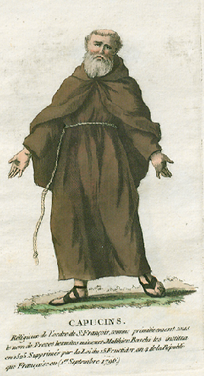
Les Frères-Mineurs capucins (Ordo Fratrum Minorum Capuccinorum, abrégé en O.F.M. Cap.) forment l'une des trois branches masculines du premier ordre religieux de la famille franciscaine, approuvé comme institut religieux de droit pontifical en 1528 par le pape Clément VII,
Le Second Ordre est formé par les Clarisses, appelées « Sainte Claire » ou Pauvres Dames (Ordo Sanctæ Claræ, O.S.C.),
Le Tiers-Ordre est une association pieuse laïque. C'est un Ordre, et non pas simplement une confrérie ou une association de dévotion.

Slide 9
Les Constitutions des
Frères-Mineurs Capucins
La pratique de la vie fraternelle
« On peut admettre dans nos fraternités des laïcs désireux de partager plus étroitement notre vie pour la prière, pour les échanges fraternels ou pour l’apostolat. S’il s’agit d’une participation de courte durée, le consentement du chapitre local suffit ; pour une participation prolongée, on demandera en plus le consentement du supérieur majeur. Le supérieur majeur avec le consentement du conseil peut admettre, à titre de familiers, des laïcs qui veulent vivre une consécration religieuse définitive : dans ce cas, un contrat doit préciser les droits et les devoirs réciproques. »

Slide 10
Tiers-Ordre ou
Ordre de la Pénitence
Fondé en 1221 par François d’Assise à Bologne,
Composé de clercs et de laïcs, hommes et femmes, célibataires ou mariés, qui vivent dans le monde et conservent leurs biens.
Ils doivent éviter tout luxe du vêtement et de la table, toute dépense superflue, tout orgueil de sang ou de situation.
Les riches doivent traiter les pauvres comme leurs égaux.
Les tertiaires jeûnent deux fois par semaine, doivent réciter les offices, visiter leurs frères malades et assister à leur enterrement.
Ils s’engagent à payer la dîme et à ne pas porter d’armes.

Slide 11
Les trois ordres sont encore et toujours présents et comptent, hier comme aujourd'hui, des personnalités remarquables. les Papes de la première partie du xx^{e} siècle : Léon XIII, Saint Pie X,
Pie XI, Pie XII et Jean XXIII, mais aussi des souverains comme Sainte Elisabeth de Hongrie margravine de Thuringe ou Saint Louis IX, Roi de France, des membres de Maisons Royales comme la Princesse Anne de Prusse, le Duc Ferdinand d'Alençon, des artistes comme Dante, Pétrarque, Cervantes, Michel-Ange, Raphaël, Palestrina, Liszt, Gounod, l'historien Bx Frédéric Ozanam, l'explorateur Christophe Colomb, des prêtres Saint Vincent de Paul, Saint Jean Bosco, la mystique Marthe Robin.

Slide 12
Quelques tiers-ordres notables : le Tiers-Ordre franciscain, appelé depuis 1978 Ordre des Franciscains séculiers, le Tiers-Ordre de Saint Augustin, fondé en 1401 ; le Tiers-Ordre dominicain, fondé en 1422, dit Fraternités laïques dominicaines ; le Tiers-Ordre carmélite, fondé en 1452 ; il regroupe le tiers-ordre de la Bienheureuse Vierge Marie du Mont Carmel et de l'Ordre des Carmes Déchaussés Séculiers ; les laïcs cisterciens, nés à la fin du xx^{e} siècle et structurés à partir de l'an 2000…..

Slide 13
Sources:
Ordo Fratrum Minorum Capuccinorum (https://www.ofmcap.org/fr/) http://www.freres-capucins.fr/Qui-sommes-nous.html https://fr.wikipedia.org/wiki/Fr%C3%A8res_mineurs_capucins https://fr.wikipedia.org/wiki/Tiers-Ordre_franciscain

